Slide 1
打板助手
升级讲解
主讲老师
陈定柱
课程日期
2023.2.6
执业编号
A1120621060007
中国·广州

Slide 2
PART 01
升级迭代内容

Slide 3
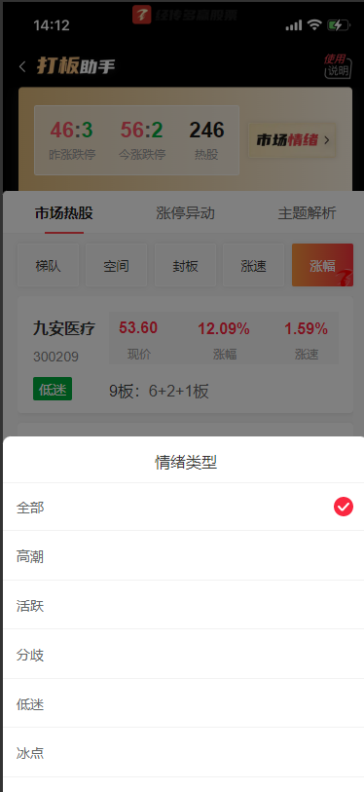
升级迭代内容
1、市场热股列表支持按情绪类型进行筛选
短线炒作常见是“买在分歧卖在一致”，当市场情绪处于上升期的时候，可以直接在分歧里面介入核心股然后再高潮时候选择卖出。

Slide 4
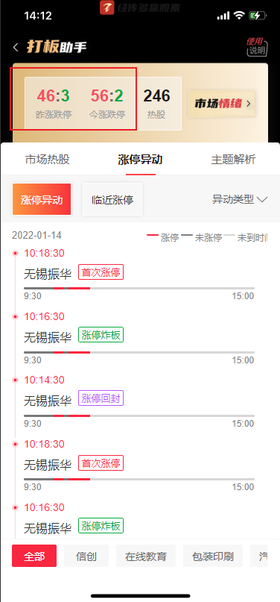
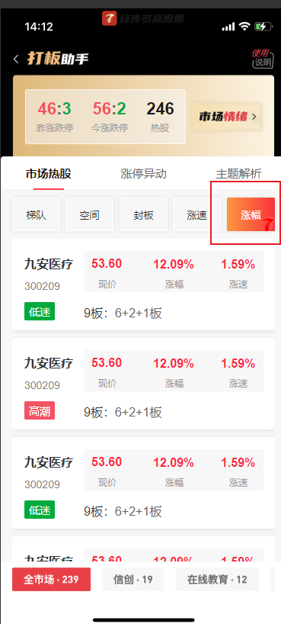
升级迭代内容
2、新增昨涨跌停数据
3、新增市场热股新增涨幅排行榜列表
通过观察昨日涨跌停家数能够大概感知市场的情绪，当市场跌停家数大量增加时候，短线迎来风险。
可以跟进需求按照涨幅排序

Slide 5
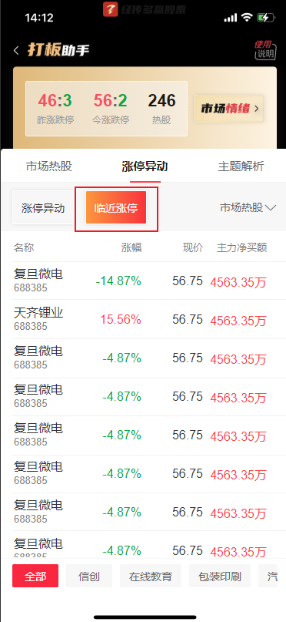
升级迭代内容
4、涨停异动新增临近涨停排行排行榜
5、主题解析详情页涨停统计新增列表字段首板时间、终板时间
功能升级，让用户可以监控全市场或者市场热股临近涨停个股，增加了扫板和打一封的可能性

Slide 6
PART 02
实战案例

Slide 7
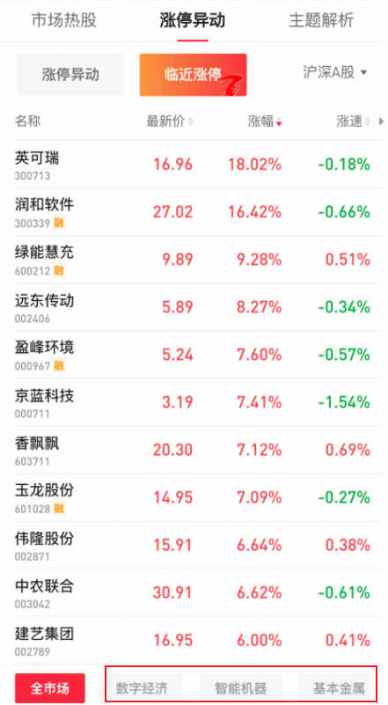
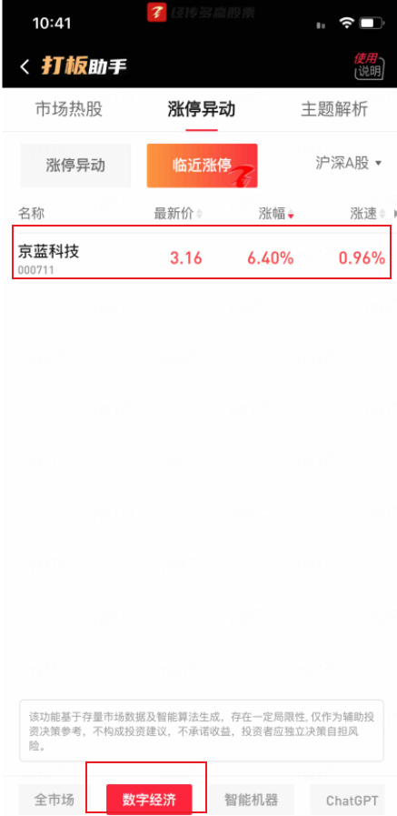
实战案例
1.涨停异动打板
（1）选择打板范围
在涨停异动里面右上方选择数据类型。
市场热股即打热股里面的异动的涨停板，沪深A股则打全市场的涨停板，前者机会少胜率相对较高，后者机会多胜率相对较低。
（2）选择日内最强热点
选择下方热点卡片，一般做前三个热点，热点强度依旧从高到低，数字经济＞智能机器＞基本金属
（3）个股池选择
个股选择根据行情好坏有所区别。行情好下方热点三个都可以，行情差选择日内最强热点。

